Slide 1



Création des CeGIDD
FUSION DES CDAG ET CIDDIST
Etat des lieux, Enjeux, Contours de la
réforme
02 décembre 2015
Aminata Sarr
Bureau IST/VIH/Hépatites
Direction générale de la santé

Slide 2
Etat des lieux: le dispositif actuel
Une majorité de centres avec double autorisation et en milieu hospitalier
100 sites relevant d’une collectivité territoriale
(32 CG compétents en 2015)
68%
64%

Slide 3
Etat des lieux : le financement
Le coût actuel du dispositif est estimé à environ 54 Millions d’euros en 2013 (crédits AM et Etat confondus) :

Slide 4
Enjeux de la réforme (1)
Deux structures fruits de l’histoire de la lutte contre le VIH et IST (CDAG et CIDDIST), aux missions complémentaires et redondantes
- CDAG: prévention/dépistage/diagnostic du VIH et les hépatites virales (voire parfois d’autres IST)
- CIDDIST: prévention/dépistage/diagnostic/traitement des IST (dont VIH et VHB sauf pour le traitement)
Une réforme attendue et recommandée
- Action du plan national VIH/Sida, recommandations des rapports IGAS, Morlat, Conseil National du Sida
Superposition de différentes sources de financement
- CDAG: Assurance maladie (ONDAM hospitalier ou de ville)
- CIDDIST: Etat (Mission Santé-PAP204 ou DGD)

Slide 5
Enjeux de la réforme (2)
Améliorer la lisibilité et l’accessibilité du dispositif de Prévention et Dépistage des IST pour les usagers (facilitation du parcours et de l’accès à l’offre)
Rendre plus efficient le dispositif par une appréhension globale des problématiques de santé sexuelle
Simplifier sur le plan administratif et financier :
- une seule habilitation et un financement unique par l’Assurance maladie
Faciliter et améliorer le pilotage et le suivi du dispositif

Slide 6
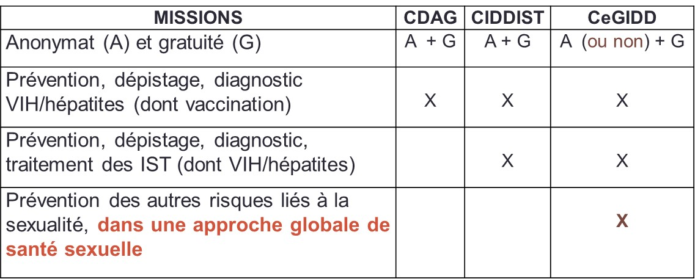
Création des CeGIDD : art 47 LFSS 2015
Création d’une structure unique dénommée « Centre gratuit d’information, de dépistage et de diagnostic » du VIH, des hépatites virales et des infections sexuellement transmissibles (CeGIDD)
Gratuité systématique mais anonymat au choix de l’usager (sauf vaccination et contraception non anonymes)

Slide 7
Création des CeGIDD : art 47 LFSS 2015
    Le CeGIDD assure ses missions « dans ses locaux ou hors les murs, notamment auprès des populations les plus concernées.. »
    Le CeGIDD « peut mener ces activités (…) en coordination avec les autres organismes, notamment les associations (...) avec lesquels il conclut des conventions de partenariat »
    Recentralisation à l’Etat de la lutte contre les IST : les Collectivités territoriales peuvent néanmoins gérer un CeGIDD dans le cadre d’une convention conclue avec l’ARS
    Financement unique par l’Assurance maladie (imputation sur le Fonds d’intervention régional des ARS)
    Mise en œuvre du dispositif au 1er janvier 2016

Slide 8
Création des CeGIDD : année 2015 de transition
Poursuite d’activités des structures actuelles jusqu’au 31/12/2015, sous couvert de leurs habilitations ou conventions délivrées avant la LFSS 2015
Financement par l’AM de l’ensemble des CIDDIST (Etat et CG), à hauteur de leur financement 2014 (cf. instruction ministérielle DGS/RI2/2015/31 du 30/01/2015)
- CIDDIST gérés par des structures habilitées : ➔ Financement sur FIR (Etat) => Financement sur FIR (AM)
- CIDDIST gérés par les Coll. territoriales : ➔ Financement DGF (Etat) => Financement ONDAM soins de ville
Rédaction, concertation et publication des textes d’application nécessaires
➔ 1 décret simple, 1 arrêté et 1 instruction publiés en juillet 2015
➔ 1 décret en CE sur les médicaments et silence vaut accord (en cours)
  1 décret sur l’application à Wallis et Futuna (en cours)
➔ 1 arrêté rapport d’activités (en cours)

Slide 9
Création des CeGIDD: décret simple
    Organismes pouvant être habilités en CeGIDD :
    Etablissements de santé ; Services ou organismes relevant d’une Coll. territoriale ; Centres de santé ; Associations loi 1901; les centres d’examen de santé gérés par les Organismes de sécurité sociale; Services ou organismes relevant d’un Ets d’enseignement supérieur et gérant des services de médecine préventive ; Groupements de coopération sanitaire et de coopération sociale et médico-sociale
    Procédure d’habilitation :
    Demande d’habilitation auprès du DG ARS (dossier défini par arrêté)
    Instruction des demandes par ARS et délais de réponses :
      → 2 mois pour accusé réception de la complétude du dossier;
      → 4 mois d’instruction (période transitoire) ou 6 mois (période pérenne après 1/01/2016) à compter de la délivrance de l’AR
    → Habilitation accordée pour 3 ans (ou de 2 ans pour les organismes ne pouvant pas remplir toutes les missions).

Slide 10
Création des CeGIDD: décret simple
Financement des CeGIDD : AM dans le cadre du FIR
Dépenses prises en charge sous forme de dotation forfaitaire annuelle :
  les consultations médicales, paramédicales, de psychologues et d’assistants sociaux
  les investigations biologiques
  les médicaments pour le traitement ambulatoire des IST+ les contraceptifs pour la contraception d’urgence + les produits nécessaires aux vaccinations + éventuelles réactions indésirables graves
  les dépenses relatives aux activités administratives et d’interprétariat
  les dépenses relatives aux interventions de prévention ou de dépistage hors les murs,
  les dépenses relatives aux activités d’expertise, et le cas échéant aux activités de coordination qui lui sont confiées
Proposition de négociation par la CNAMTS, pour le compte des CeGIDD, des conditions d'acquisition des vaccins (cf. application art 49 LFSS 2015)

Slide 11
Création des CeGIDD : projet d’arrêté et ses annexes
Annexe 1: Cahier des charges des CeGIDD
  - Missions (cf. Focus); Personnel (cf. Focus); Public pris en charge;
  Modalités de fonctionnement: règles de bonnes pratiques ; localisation et organisation; règles d’hygiène et d’élimination des déchets et procédure d’assurance qualité et d’évaluation
Annexe 2: Dossier d’habilitation
  - Informations générales ; Descriptif du projet ; Descriptif du personnel, modalités de fonctionnement et organisation
  - Procédure d’assurance qualité; Suivi d’activité et situation financière
Annexe 3: Règles de prise en charge anonyme ou non
  - Modalités d’information et recueil du consentement des usagers
  - Conservation et destruction des informations personnelles
  - Modèle de notice d’information

Slide 12
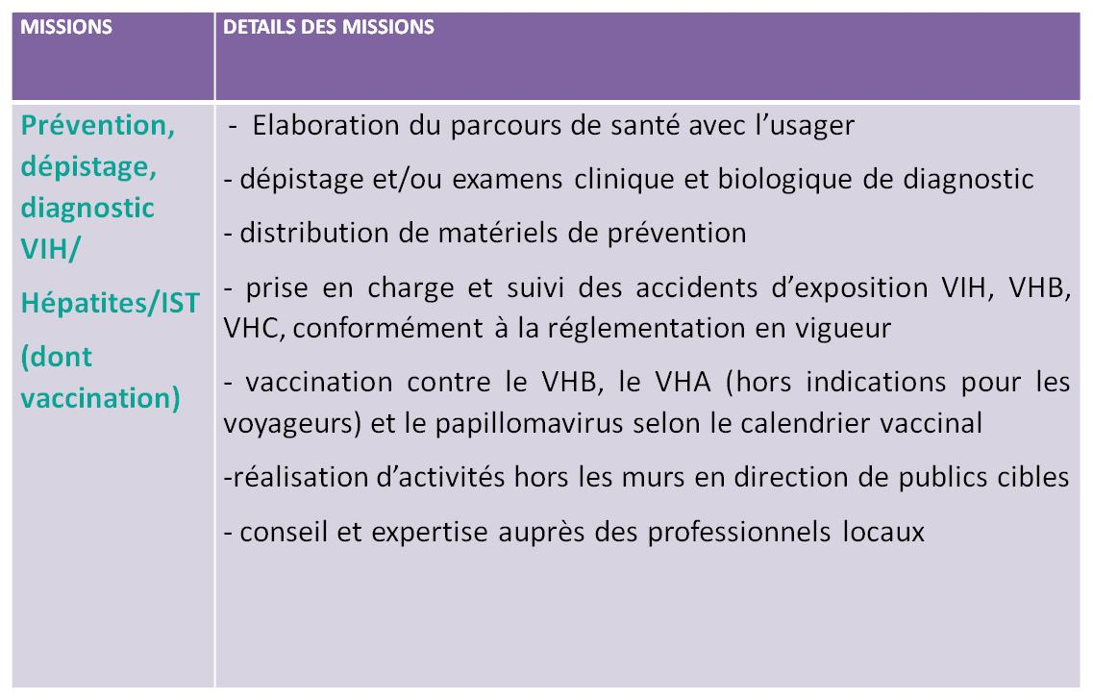
Focus : Missions des CeGIDD

Slide 13
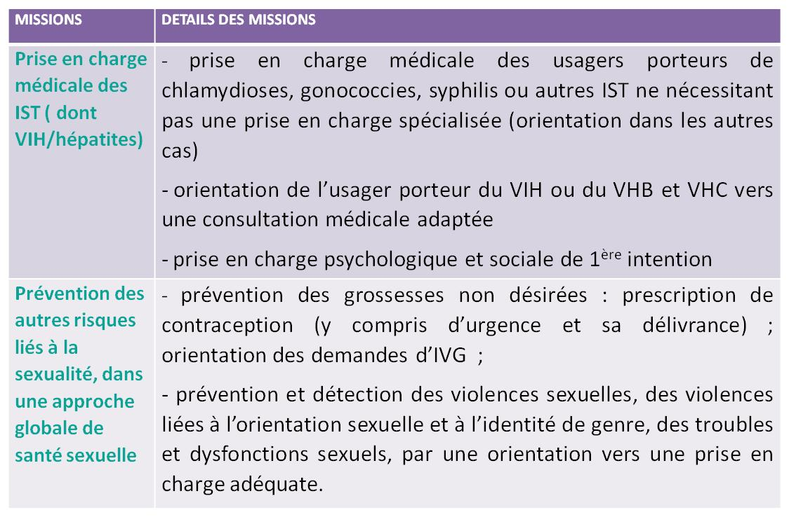
Focus : Missions des CeGIDD

Slide 14
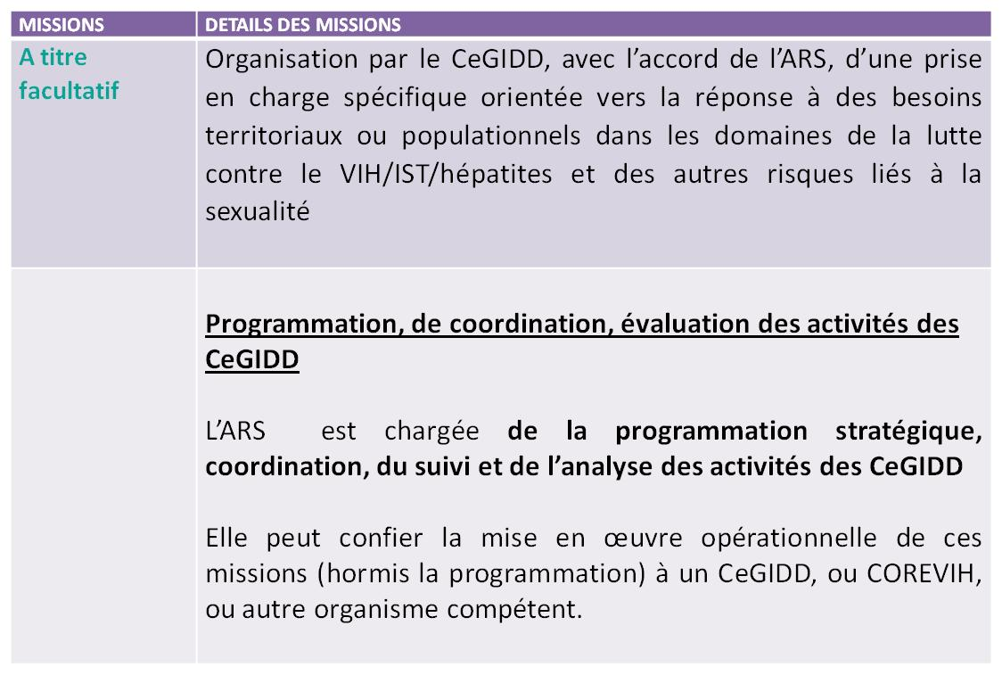
Focus : Missions des CeGIDD

Slide 15
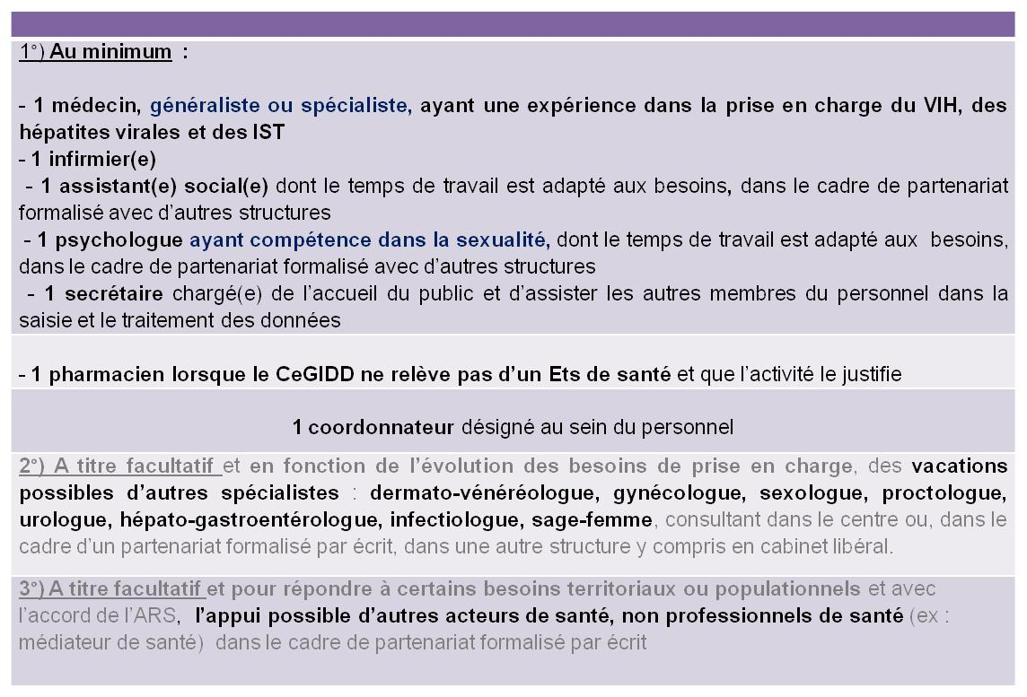
Focus: Personnel des CeGIDD

